Slide 1
Rapport d'optimisation SEO
La chouette agence

Slide 2
index

Slide 3
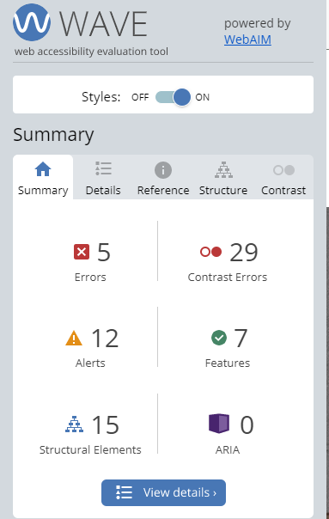
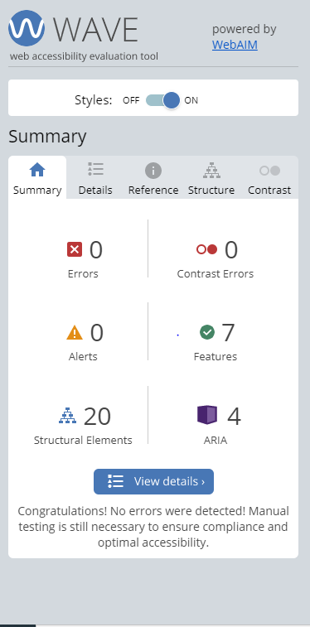
Test d'accessibilité
Avant
Après
Commentaires
kjijroej

Slide 4
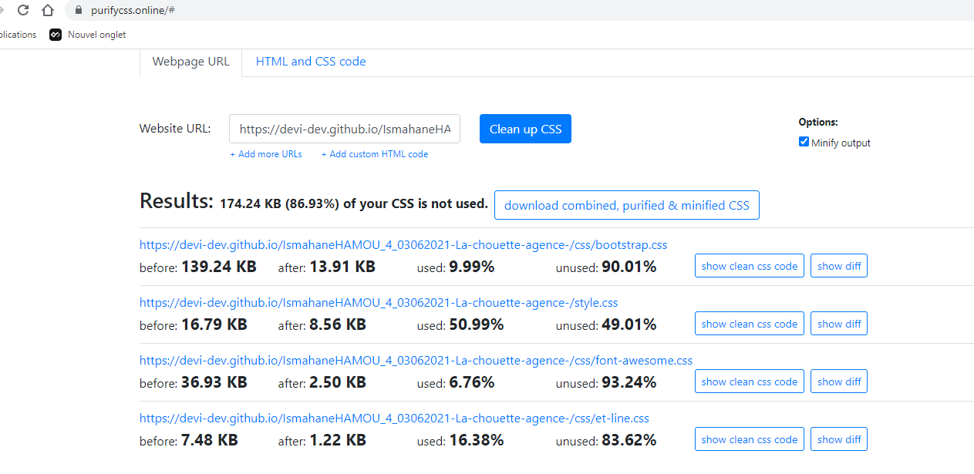
Test de taille des fichiers 1/2 (Minify css)
Commentaires
kjijroej

Slide 5
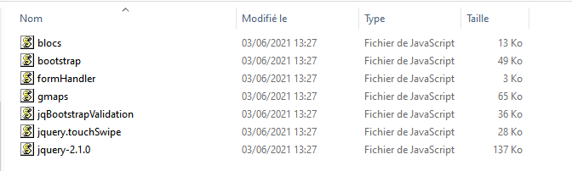
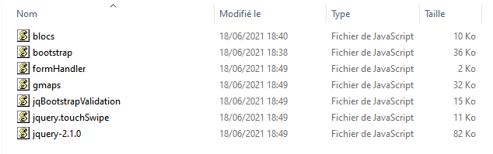
Test de taille des fichiers 1/2 (Minify js)
Avant
Après
Commentaires
kjijroej

Slide 6
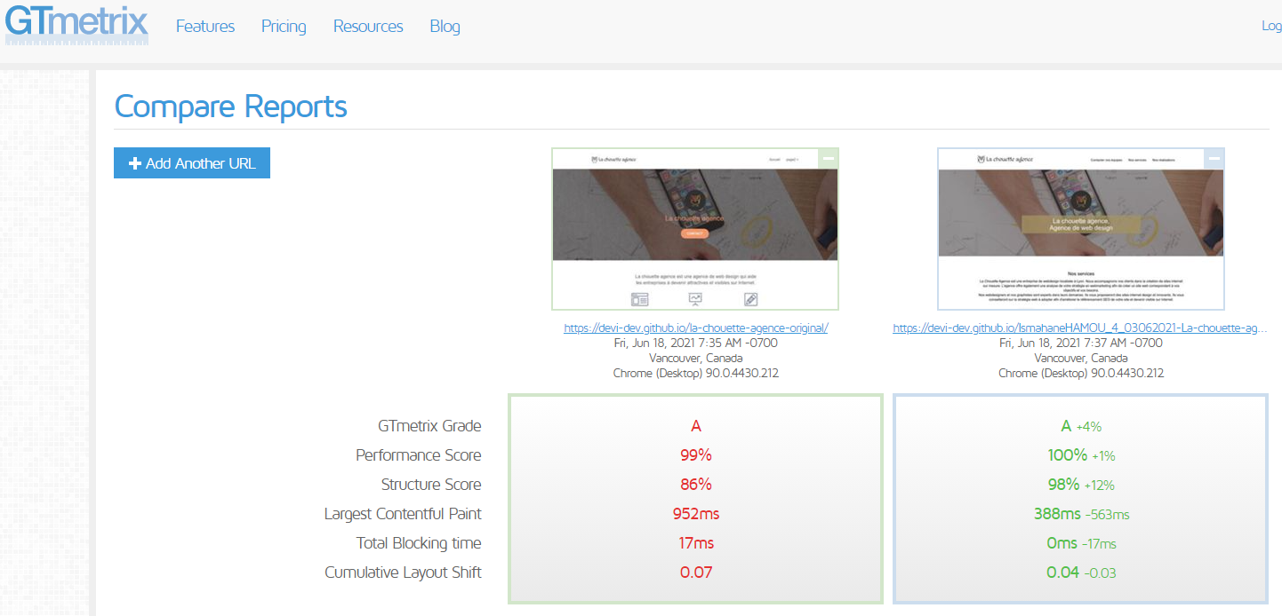
Test de perfomance
Avant
Après
Commentaires

Slide 7
Test de responsive
Avant
Après
Commentaires
kjijroej

